Slide 1
Software Configuration Management
Computer School

Slide 2
第一定律
不管你处在系统生存周期的什么阶段, 系统都可能发生变更, 并且在整个生存周期中将会不断地提出变更的要求。
No matter where you are in the system life cycle, the system will change, and the desire to change it will persist throughout the life cycle.
Bersoff, et al, 1980

Slide 3
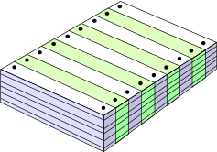
这些变更是什么?
changes in
商业需求的改变
business requirements
changes in
技术需求的改变
technical requirements
changes in
用户需求的改变
user requirements
other
documents
其他文档
software models
Project
软件模型
Plan
数据
data
工程计划
Test
测试
code
编码

Slide 4
软件配置
programs
documents
计算机程序
文档
The pieces
data
类别
数据

Slide 5
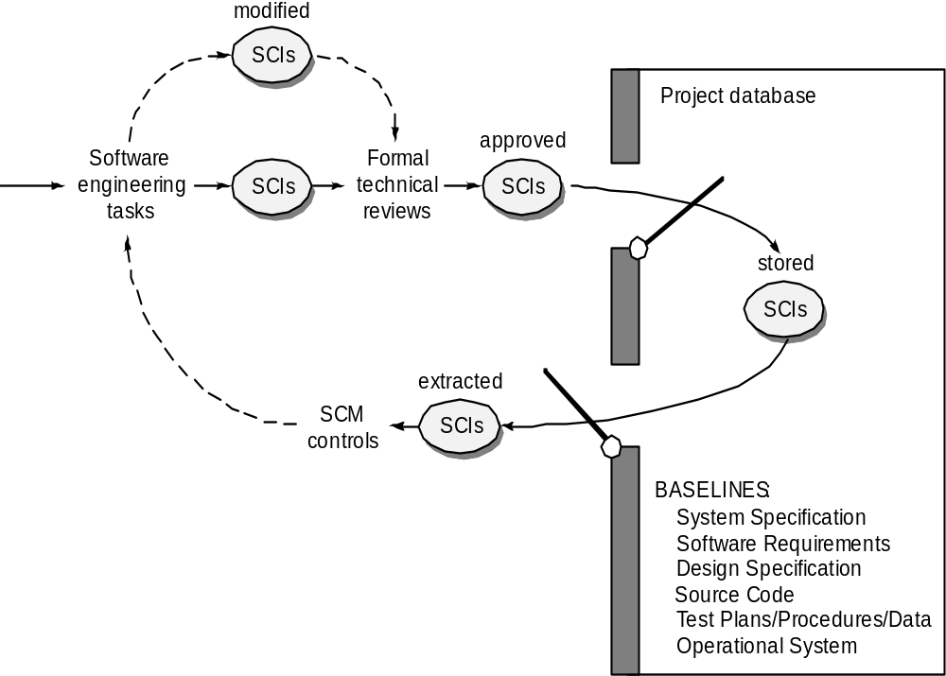
基线 Baselines
IEEE (IEEE标准610.12-1990) 是这样定义基线的：已经通过正式评审和批准的规格说明或产品，它可以作为进一步开发的基础，并且只有通过正式的变更控制规程才能修改它。
基线是软件开发中的里程碑，其标志是正式技术评审中已经获得批准的一个或多个软件配置项的交付。
修改
批准
项目数据库
软件工程任务
技术评审
存储
提取
SCM控制
基线
系统规格说明
软件需求
设计规格说明
源代码
测试计划/规程/数据
可运行系统

Slide 6
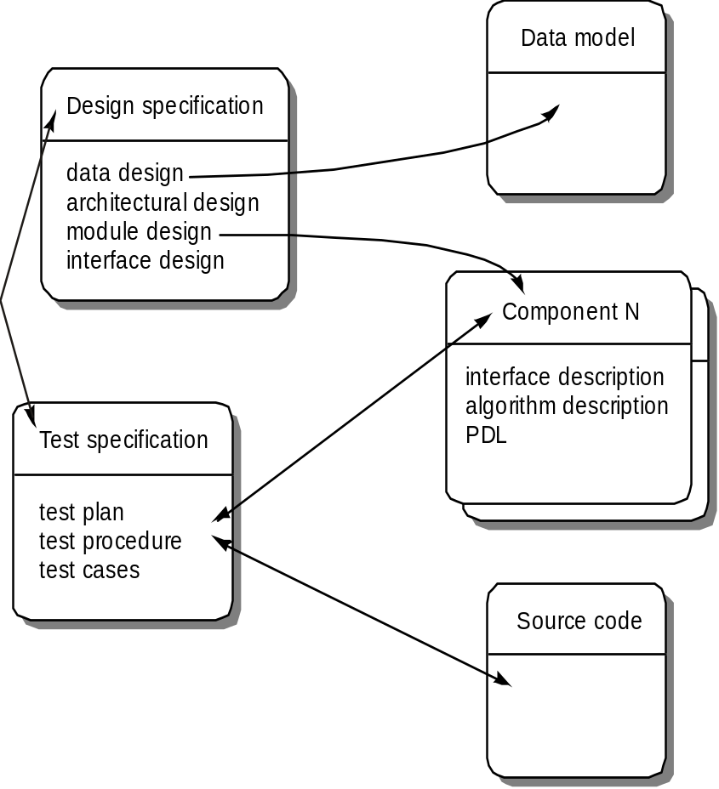
软件配置对象
性能设计
数据模型
数据设计
体系结构设计
模块设计
接口设计
组件
性能测试
接口描述
测试计划
算法描述
测试过程
测试实例
源代码

Slide 7
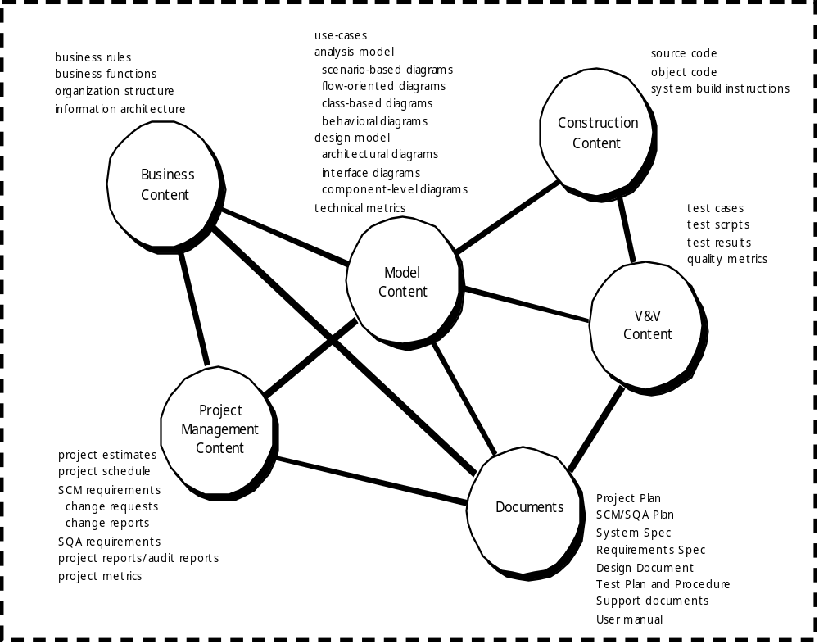
SCM 中心存储库 Repository
SCM中心存储库是一组机制和数据结构，它使软件团队可以有效地管理变更。
中心存储库具有以下功能[For89]：
  数据完整性
  信息共享
  工具集成
  数据集成
  方法执行
  文档标准化
用例
分析模型
场景图
流图
类图
行为图
设计模型
体系结构图
接口图
构件图
技术度量
源代码
对象代码
系统构造说明
业务规则
业务功能
业务结构
信息体系结构
构造内容
测试用例
测试脚本
测试结果
质量度量
业务内容
模型内容
项目评估
项目进度
SCM需求
变更请求
变更报告
SQA需求
项目报告/审核报告
项目度量
验证与确认内容
项目计划
SCM/SQA计划
系统规格说明
需求规格说明
设计文档
测试计划和规程
支持文档
用户手册
项目管理内容
文档

Slide 8
中心存储库特征 Repository Features
版本控制 Versioning
  保存所有这些版本，以便有效地管理产品发布，并允许开发者在测试和调试过程中可以返回到早先的版本。
依赖性跟踪和变更管理 Dependency tracking and change management
  中心存储库要管理所存储的配置对象之间的各种关系。
需求跟踪 Requirements tracing
  跟踪由特定需求规格说明产生的所有设计构件、架构构件以及可交付产品。
配置管理 Configuration management
  跟踪表示特定项目里程碑或产品发布的一系列配置。 版本管理提供了所需的版本，而链接管理负责跟踪其相互依赖性。
审核跟踪. Audit trails
  了解变更是在什么时候、什么原因以及由谁完成等信息。

Slide 9
SCM元素 SCM elements
Component elements 构件元素 ——是一组具有文件管理系统 (如，数据库) 功能的工具，使我们能够访问和管理每个软件配置项。
Process elements 过程元素 ——是一个动作和任务的集合，它为所有参与管理、开发和使用计算机软件的人员定义了变更管理 (以及相关活动) 的有效方法。
Construction elements 构造元素 ——是一组自动软件构造工具，用以确保装配了正确的有效构件 (即，正确的版本) 集。
Human elements 人员元素 ——为有效实施SCM，软件团队使用的一组工具和过程特性 (包括其他 CM 元素) 。

Slide 10
SCM 过程 The SCM Process
提出以下问题 Addresses the following questions ……
软件团队应该如何标识软件配置的离散元素?
组织应该如何管理程序 (及其文档) 的多个已有版本，从而使变更能够高效地进行?
组织应该如何在软件发布给客户之前和之后控制变更?
应该由谁负责批准变更并给变更确定优先级?
我们如何保证能够正确地完成变更?
应该采用什么机制去评价那些已经发生了的变更?

Slide 11

SCM 过程
m.n版软件
报告
配置审核
版本控制
变更控制
标识

Slide 12
版本控制
版本控制结合了规程和工具，可以用来管理在软件过程中所创建的配置对象的不同版本。
版本控制系统实现或者直接集成了4个主要功能：
  存储所有相关配置对象的 项目数据库 (中心存储库)；
  存储配置对象所有版本(或能够通过与先前版本间的差异来构造任何一个版本)的 版本管理功能；
  使软件工程师能够收集所有相关配置对象和构造软件特定版本的制作功能；
  问题跟踪 (也叫做错误跟踪) 使团队能够记录和跟踪与每个配置对象相关的所有重要问题的状态。

Slide 13
变更控制
STOP

Slide 14
变更控制过程-1
认识到有变更的必要
来自用户的变更请求
开发人员评估
生成变更报告
变更主管做出决策
变更请求被付诸行动
拒绝变更请求
变更控制过程-2
通知用户

Slide 15
变更控制过程-2
为配置对象分配人员
“检出”配置对象(配置项)
实施变更
评审/审核变更
建立用于测试的基线
变更控制过程-3

Slide 16
变更控制过程-3
执行质量保证和测试活动
“检入”变更后的配置项
“提出”下一个发行(版本)所包含的变更
重建软件的适当版本
评审(审核)所有配置项的变更
将更新纳入新版本

Slide 17
审核
变更需求
Change
Requests
SQA
Plan
质量保证策划
软件配置项
SCIs
SCM Audit
软件配置管理评审

Slide 18
状态账目
变更报告
变更需求
Change
Reports
Change
Requests
ECOs
软件配置项
SCIs
工程变更工单
状态账目
Status Accounting
报告
Reporting

Slide 19
Web工程软件配置管理-1
内容
  典型的WebApp包括很多内容——文本、图形、小型程序、脚本、音频/视频文件、表单、动态页面元素、数据流等。
  挑战在于如何将这些内容组织为一组合理的配置对象 (27.1.4节) ，然后再为这些对象建立合适的配置机制控制。
人员
  因为绝大部分WebApp仍然是以独特的方式开发的，所以任何与WebApp相关的人员都可以(且通常可以) 创建内容。

Slide 20
Web工程软件配置管理-2
可伸缩性
  随着规模和复杂度的增长，小的变更可能具有深远和无意识的影响，这种影响可能是有疑问的。因此，配置控制机制的严格程度应该与应用规模成正比。
策略
  谁 “拥有” WebApp?
  谁负责保证 Web 站点上信息的正确性?
  在信息被发布到站点之前，谁能够保证遵循了质量控制过程?
  由谁负责完成变更?
  由谁承担变更的成本?

Slide 21
内容管理-1
收集子系统 包含用来创建和(或)获取内容的所有活动以及必要的技术，能够实现：
  将内容转变成标记语言(例如HTML、XML)可以表示的形式
  将内容组织成可以在客户端有效显示的信息包
管理子系统 实现了包含下列元素的中心存储库：
  内容数据库——为存储所有内容对象所创建的信息结构
  数据库功能——使CMS能够实现以下功能：查找特定的内容对象(或对象的种类)，保存和检索内容对象，以及管理为内容所创建的文件结构。
  配置管理功能——支持内容对象标识、版本控制、变更管理、变更审核和报告的功能元素和相关工作流。

Slide 22
内容管理-2
发布子系统可以从中心存储库中提取内容，将内容转换为适于发布的形式，然后进行格式化以便传送到客户端浏览器。发布子系统通过一系列模板来完成这些任务。
每个模板对应一个功能，每个功能都可以使用下面3个构件之一来构建一次发布 [BOI02]：
  动态元素 ——不需要进一步处理的文本、图形、媒体和脚本可以直接传送到客户端。
  发布服务 ——调用特殊的检索服务和格式化服务功能来定制所需内容 (使用预先制定的规则)，完成数据转换，以及创建适当的导航链接。
  外部服务 ——访问外部的企业信息基础设施，如企业数据或“内部”应用系统。

Slide 23
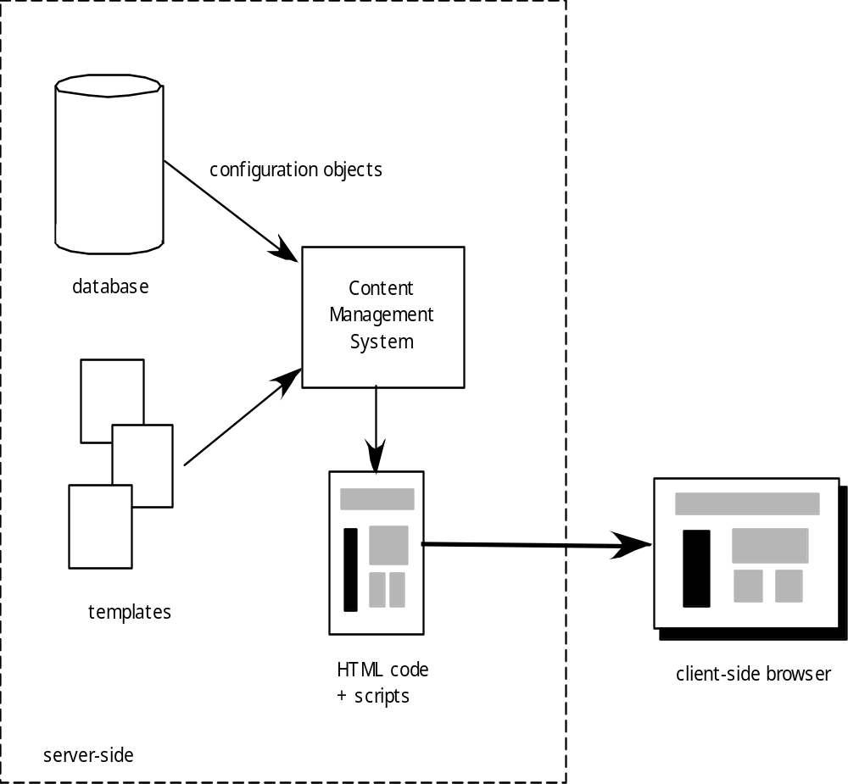
内容管理
配置对象
数据库
内容管理系统
模板
HTML代码+脚本
客户端浏览器
服务器端

Slide 24
Free Template from learnppt.com
Education – Classroom

Slide 25
Contents
Section A X
Section B X
Section C X
  Subsection I
  Subsection II
Section D X
Questions X
Appendix X

Slide 26
Headline
Title
Bumper
Source:

Slide 27
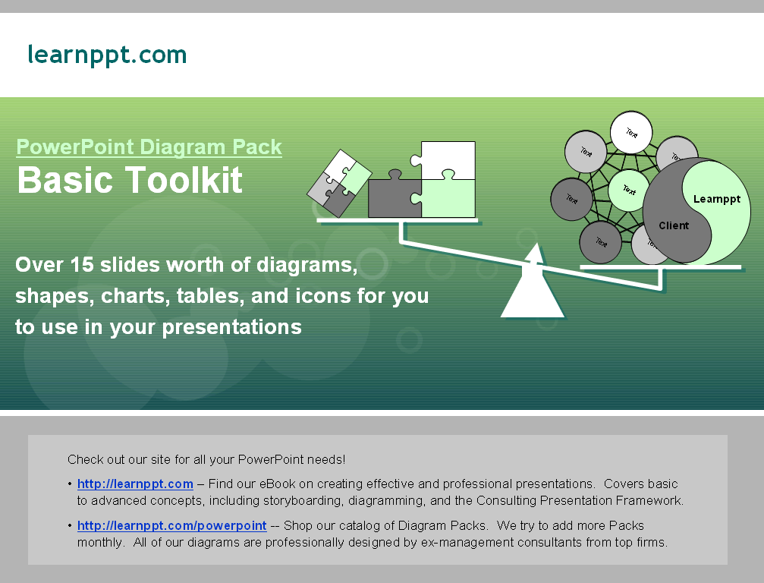
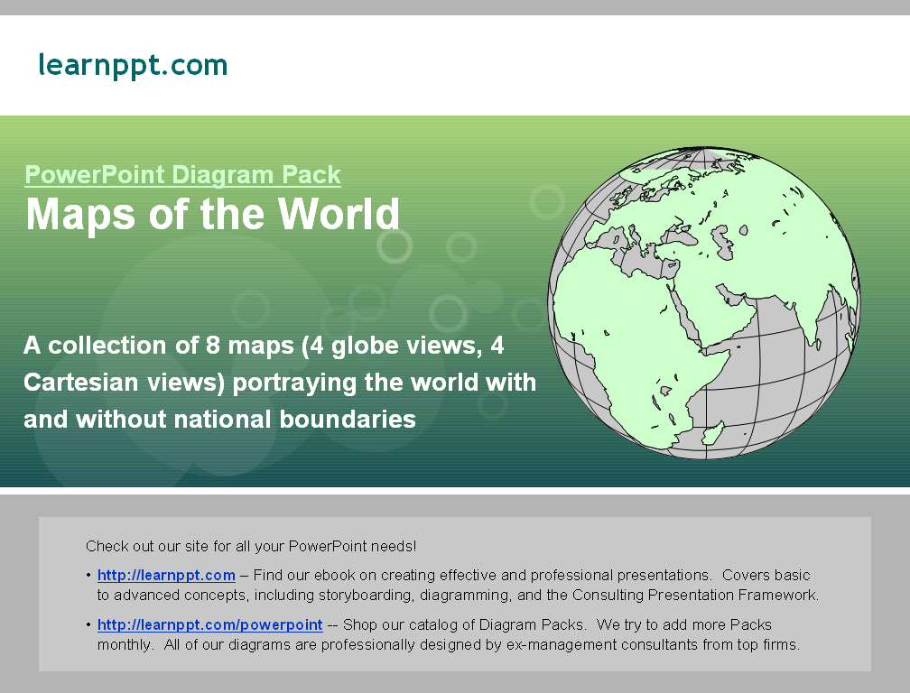
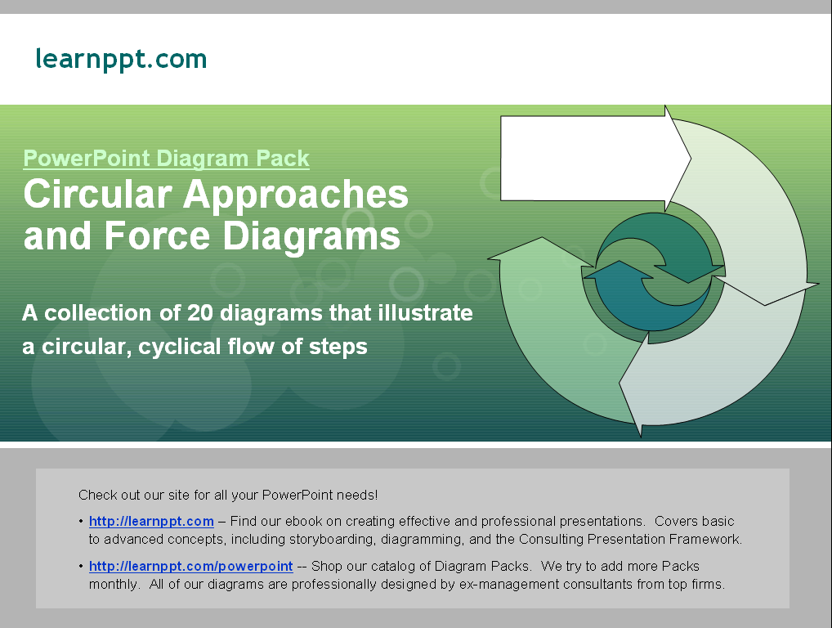

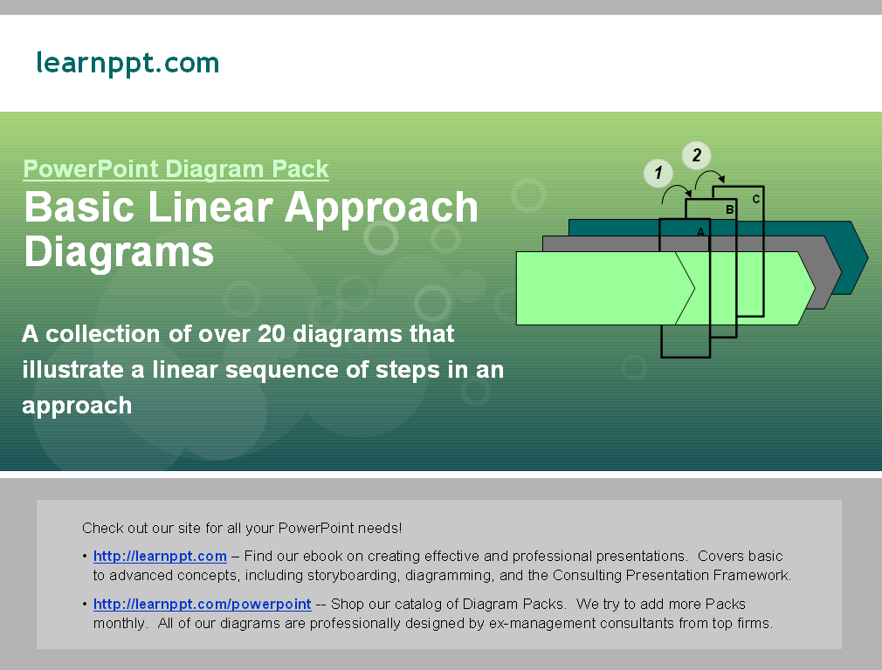
Read our eBook – How to Become a PowerPoint Guru
http://learnppt.com/
Browse our catalog of PowerPoint Diagram Packs
http://learnppt.com/powerpoint
Join our mailing list and receive the Basic Toolkit for free!
http://learnppt.com/mailinglist

